Slide 1

My Family Bank

Slide 2

My family bank
L’applicazione web che permette agli utenti di registrare le spese fatte durante la giornata, che fornisce dei report quotidiani, mensili e periodici in base alle spese inserite.

Slide 3

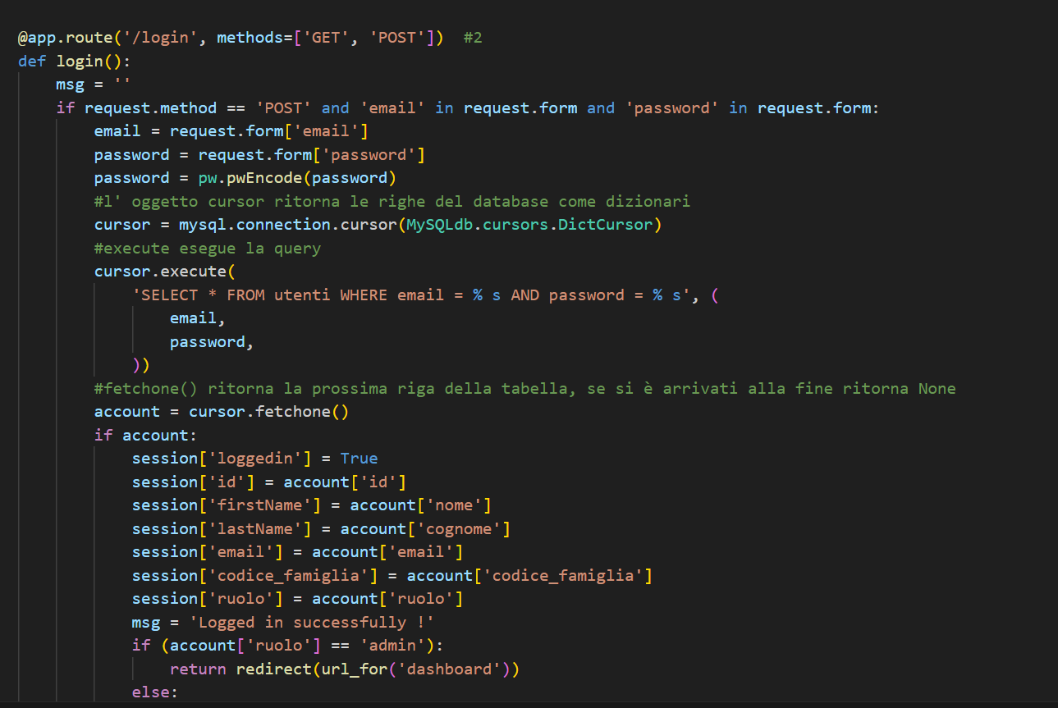
Flask è un framework Web scritto in Python
Flask è stato utilizzato per la realizzazione del lato Backend
dell’applicazione.
Con Flask viene implementata una connessione ad un database MySql.
Flask utilizza Jinja2 per il template delle pagine Web.

Slide 4
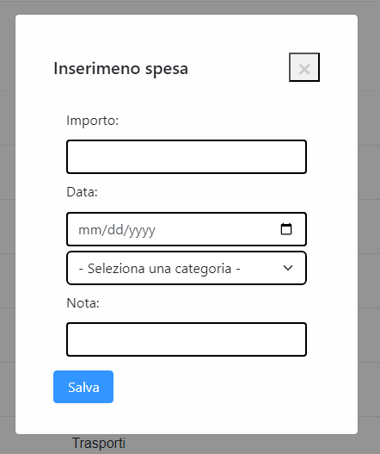
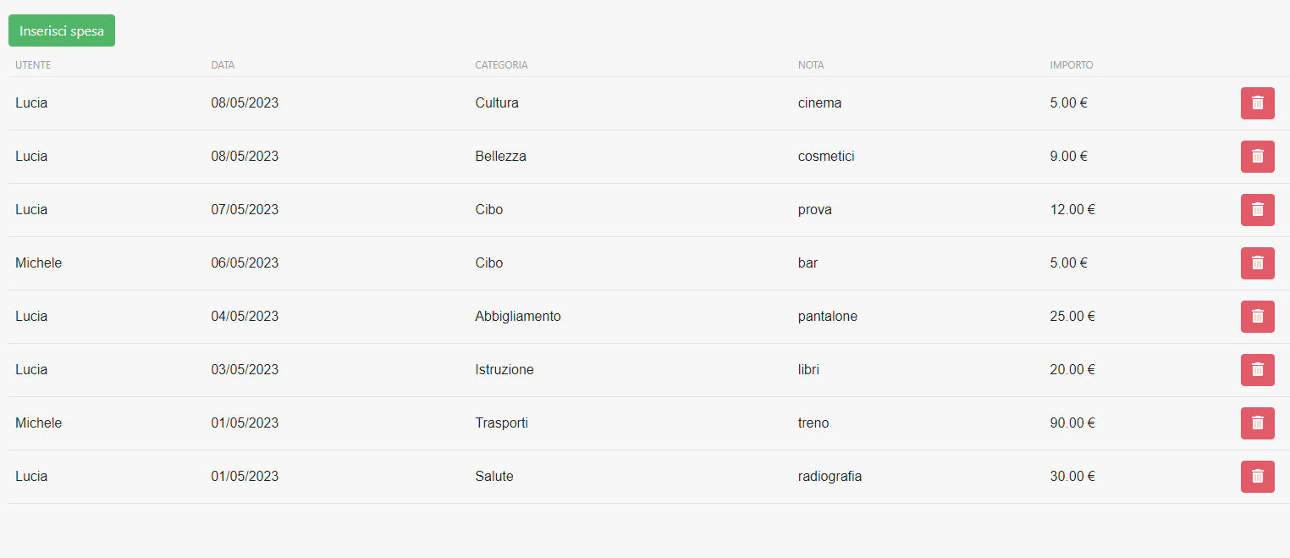
Le spese possono essere inserite tramite un form aperto tramite modale, dove l’utente può immettere i dati inerenti la spesa effettuata
Tutte le spese dei membri della famiglia verrano visualizzate in una tabella con i relativi dati inseriti

Slide 5
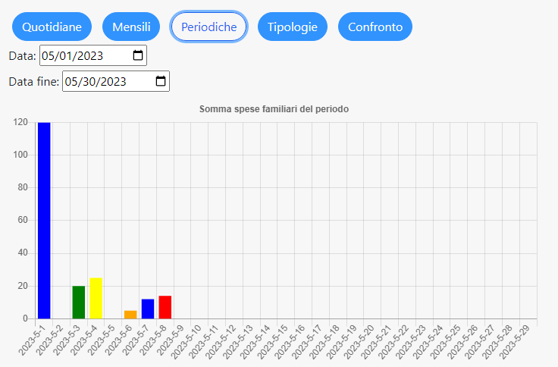
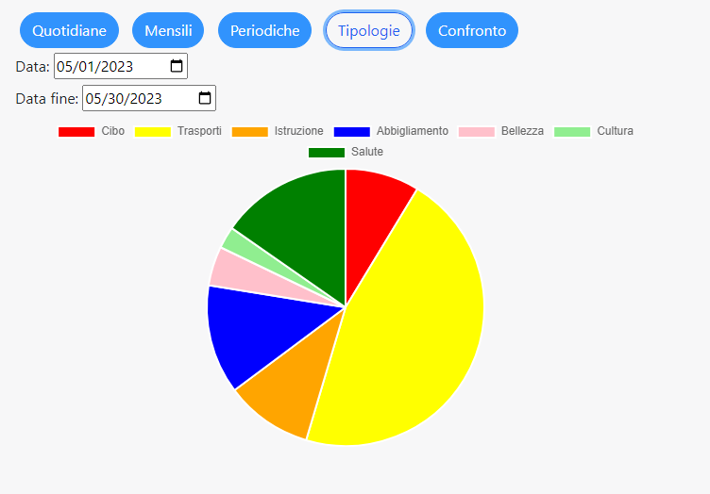
Grafici di report
I dati nei grafici possono essere filtrati in base al periodo di interesse

Slide 6
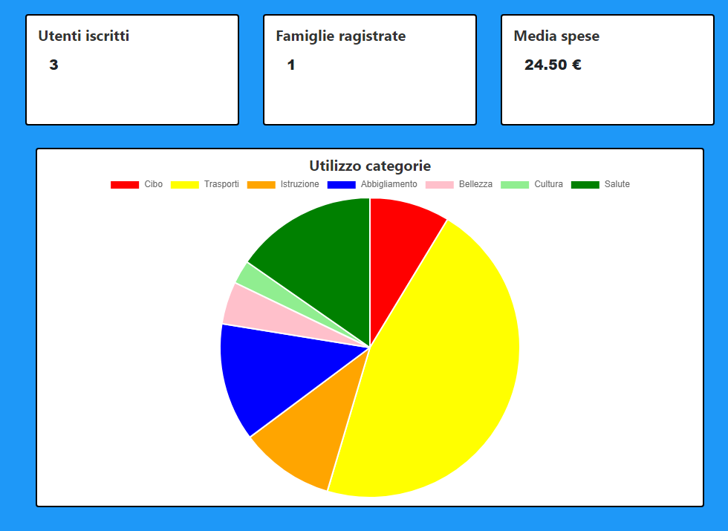
WIDGET
Nella dashboard di Backend troviamo i widget inerenti ai dati salvati nelle tabelle del database

Slide 7




Grazie per L’attenzione

